Slide 1






Yudi Eko Windarto, S.T., M.Kom.

Slide 2


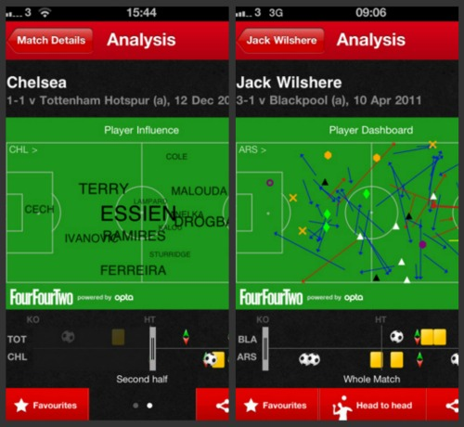
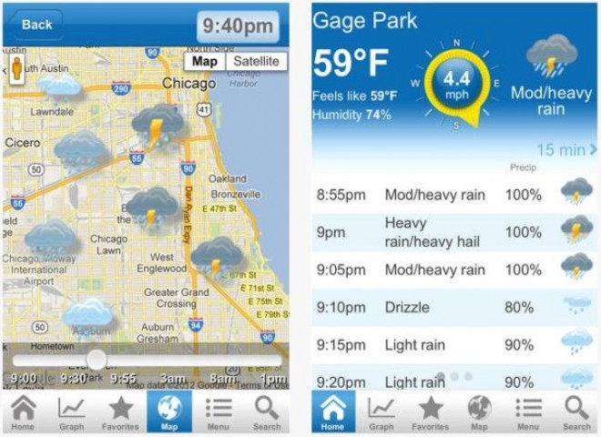
Manusia Memproduksi Data
Manusia memproduksi beragam data yang jumlah dan ukurannya sangat besar
Astronomi
Bisnis
Kedokteran
Ekonomi
Olahraga
Cuaca
Financial
…

Slide 3
Pertumbuhan Data
kilobyte (kB) | 10³
megabyte (MB) | 10⁶
gigabyte (GB) | 10⁹
terabyte (TB) | 10¹²
petabyte (PB) | 10¹⁵
exabyte (EB) | 10¹⁸
zettabyte (ZB) | 10²¹
yottabyte (YB) | 10²⁴
Astronomi
Sloan Digital Sky Survey
New Mexico, 2000
140TB over 10 years
Large Synoptic Survey Telescope
Chile, 2016
Will acquire 140TB every five days
Biologi dan Kedokteran
European Bioinformatics Institute (EBI)
20PB of data (genomic data doubles in size each year)
A single sequenced human genome can be around 140GB in size

Slide 4
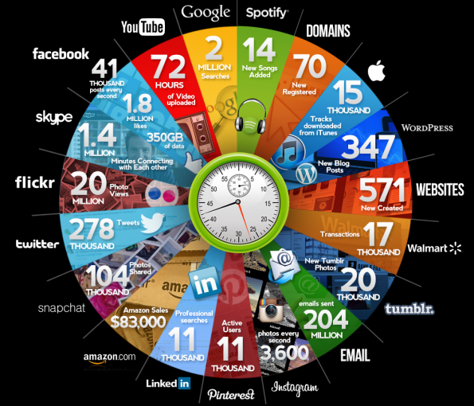
Perubahan Kultur dan Perilaku

Slide 5

Kebanjiran Data tapi Miskin Pengetahuan
We are drowning in data, but starving for knowledge!
(John Naisbitt, Megatrends, 1988)

Slide 6

Apa itu Data Mining?

Slide 7
Apa itu Data Mining?
Disiplin ilmu yang mempelajari metode untuk mengekstrak pengetahuan atau menemukan pola dari suatu data yang besar
Ekstraksi dari data ke pengetahuan:
Data: fakta yang terekam dan tidak membawa arti
Pengetahuan: pola, rumus, aturan atau model yang muncul dari data
Nama lain data mining:
Knowledge Discovery in Database (KDD)
Knowledge extraction
Pattern analysis
Information harvesting
Business intelligence
Big data

Slide 8
Apa itu Data Mining?
Pengetahuan
Metode Data Mining
Himpunan Data

Slide 9
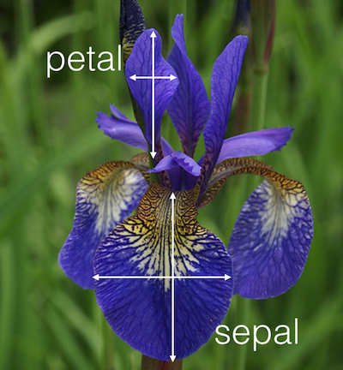
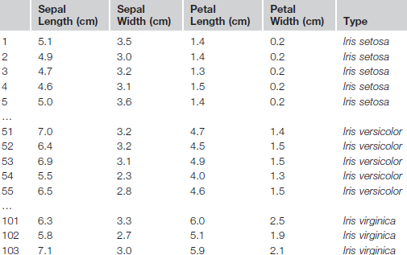
Dataset (Himpunan Data)
Attribute/Feature/Dimension
Class/Label/Target
Record/
Object/
Sample/
Tuple/ Data
Nominal
Numerik

Slide 10
Peran Utama Data Mining
1. Estimasi
2. Forecasting
3. Klasifikasi
4. Klastering
5. Asosiasi
Data Mining Roles
(Larose, 2005)

Slide 11
1. Estimasi Waktu Pengiriman Pizza
Label
Customer | Jumlah Pesanan (P) | Jumlah Traffic Light (TL) | Jarak (J) | Waktu Tempuh (T)
1 | 3 | 3 | 3 | 16
2 | 1 | 7 | 4 | 20
3 | 2 | 4 | 6 | 18
4 | 4 | 6 | 8 | 36
...
1000 | 2 | 4 | 2 | 12
Pembelajaran dengan
Metode Estimasi (Regresi Linier)
Waktu Tempuh (T) = 0.48P + 0.23TL + 0.5J
Pengetahuan

Slide 12
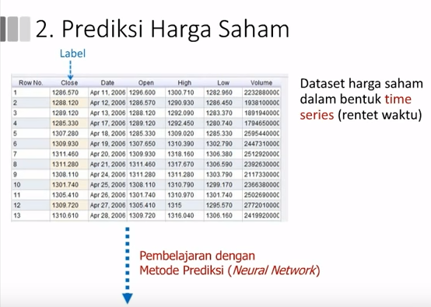

Slide 13
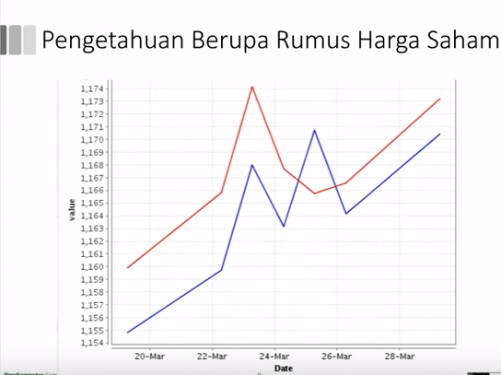

Slide 14
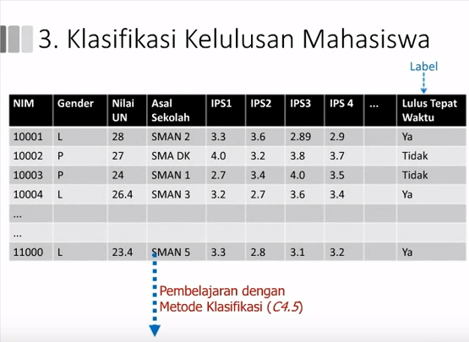

Slide 15
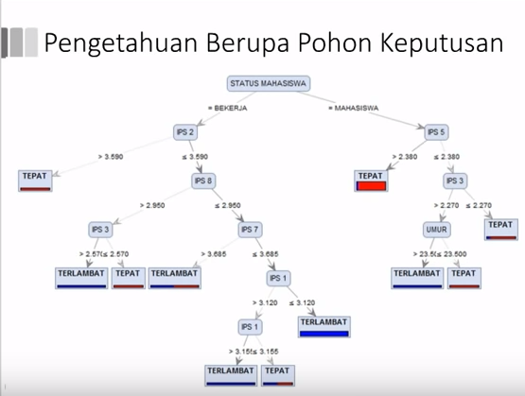

Slide 16
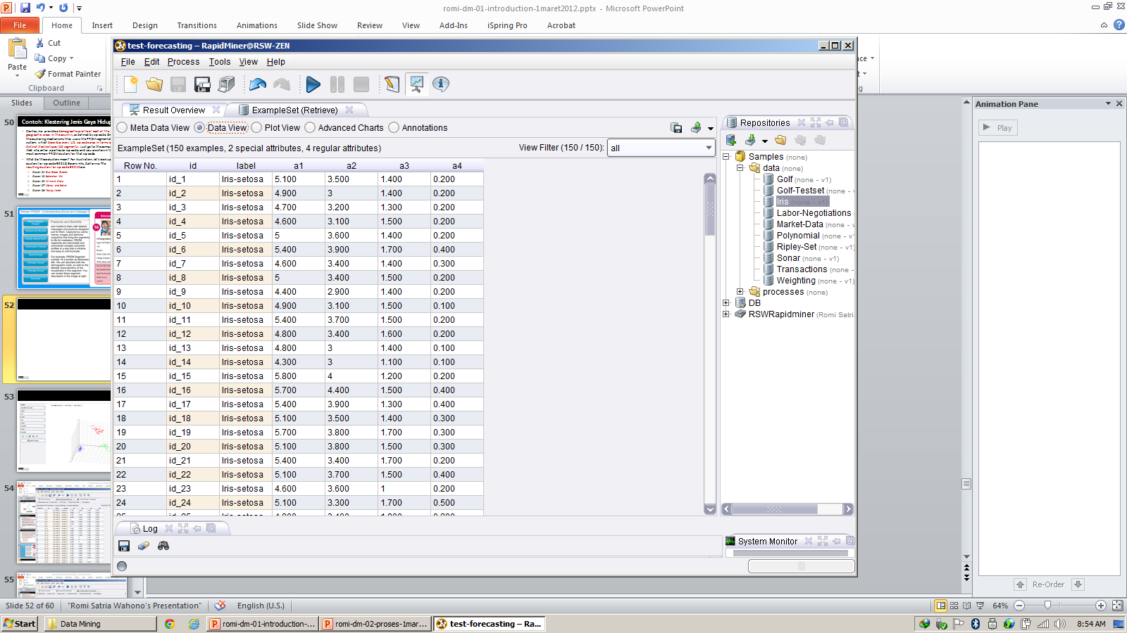
4. Klastering Bunga Iris
Dataset Tanpa Label
Pembelajaran dengan
Metode Klastering (K-Means)

Slide 17
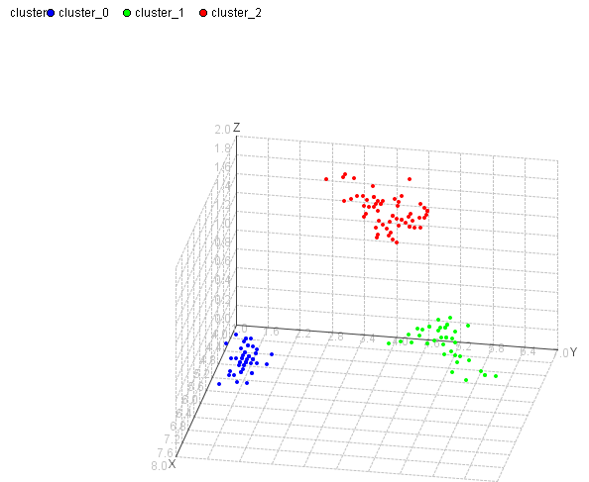
Pengetahuan (Model) Berupa Klaster

Slide 18
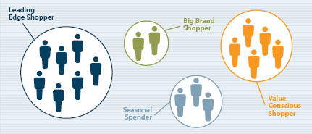
Klastering Jenis Pelanggan

Slide 19
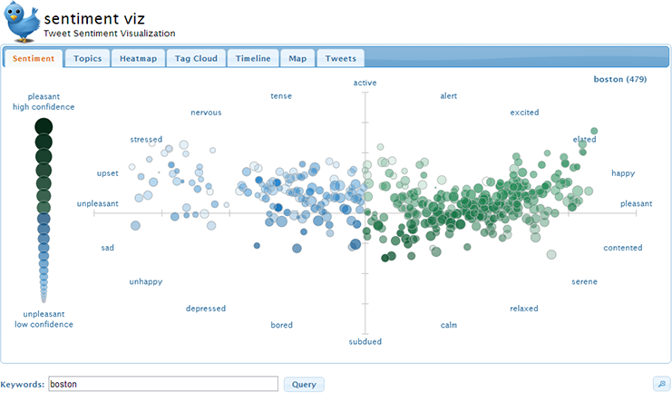
Klastering Sentimen Warga

Slide 20
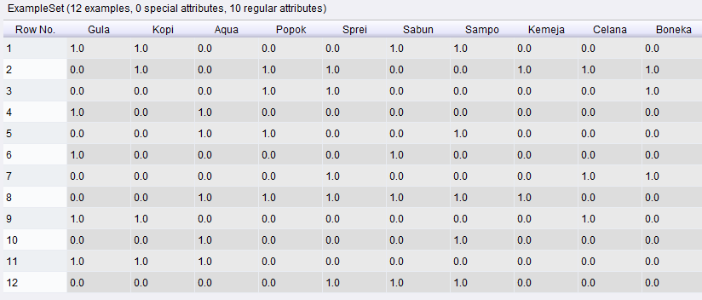
5. Aturan Asosiasi Pembelian Barang
Pembelajaran dengan
Metode Asosiasi (FP-Growth)

Slide 21
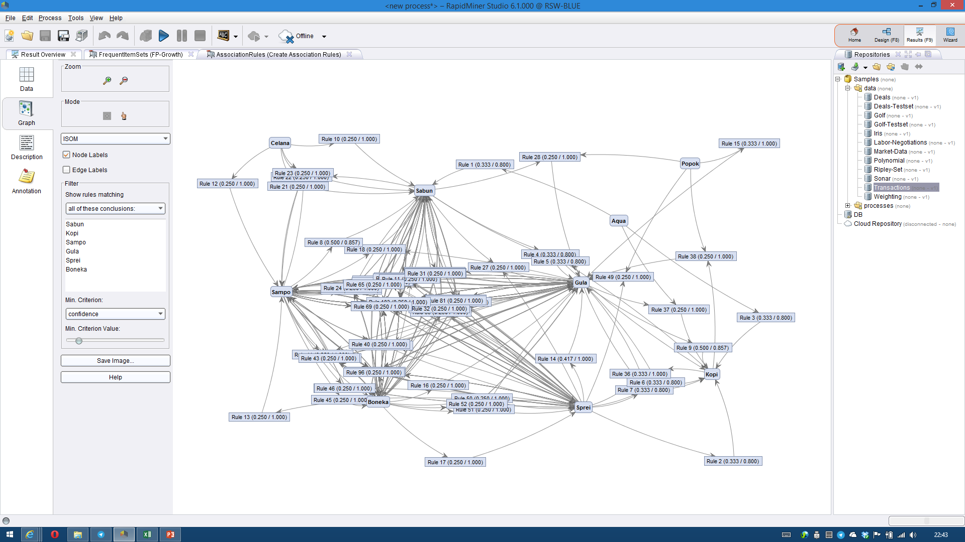
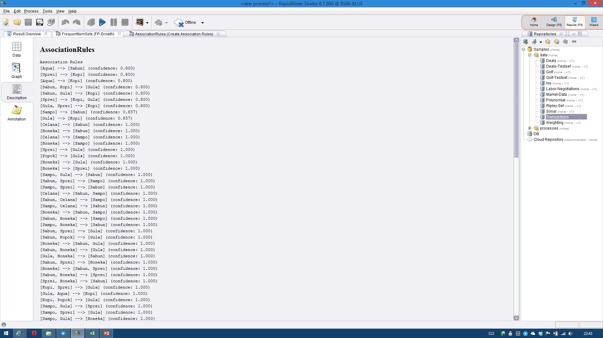
Pengetahuan Berupa Aturan Asosiasi

Slide 22
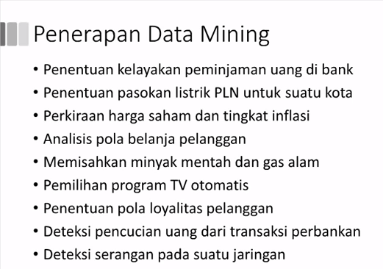

Slide 23
























 Database
 Information science
 High performance computing
 Visualization
 Machine learning
 Statistics
 Artificial Neural networks
 Mathematical modeling
 Information retrieval
 Information extraction
 Pattern recognition

Slide 24
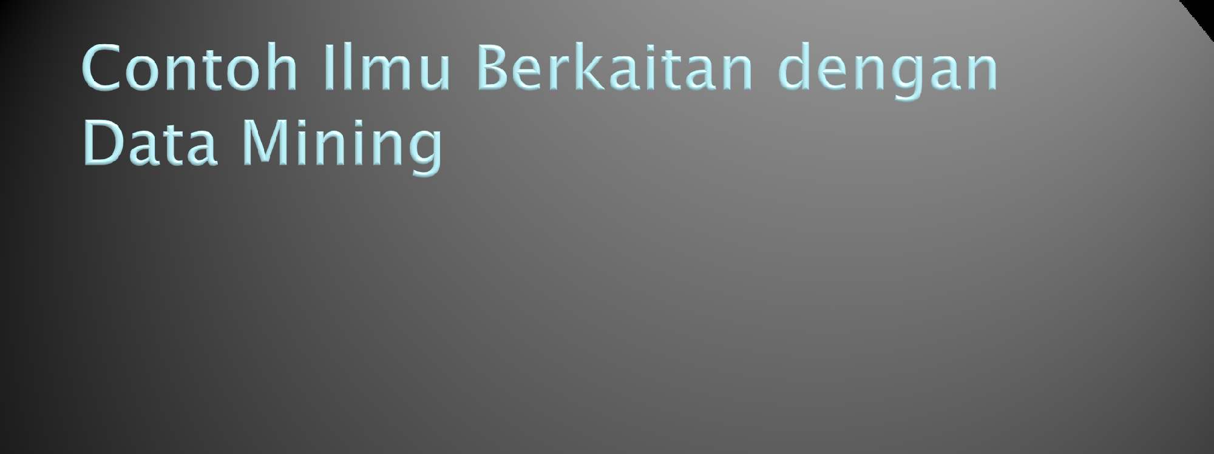
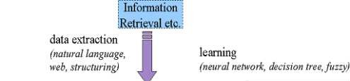

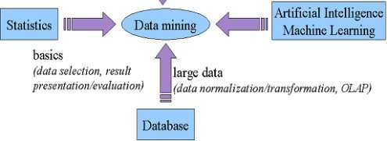


Slide 25
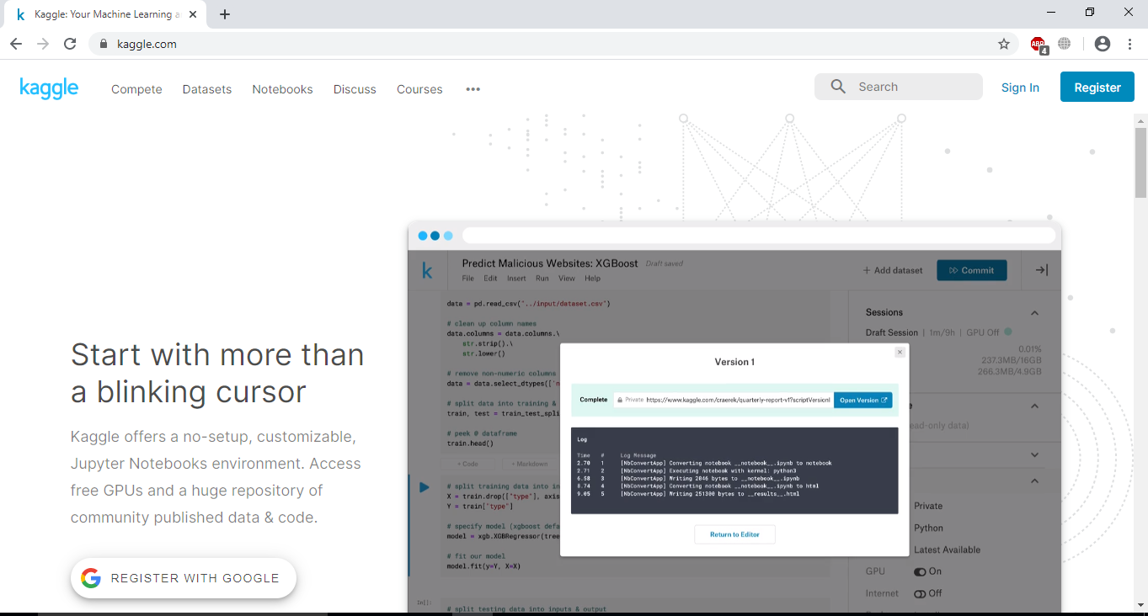

Slide 26
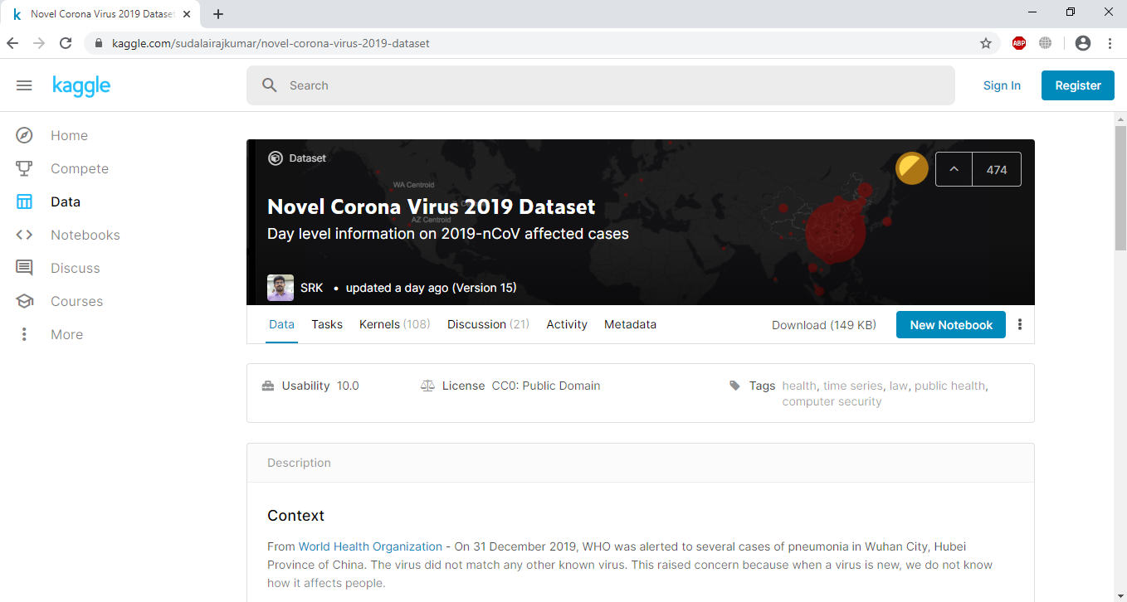

Slide 27
Referensi
Jiawei Han and Micheline Kamber, Data Mining: Concepts and Techniques Third Edition, Elsevier, 2012
Ian H. Witten, Frank Eibe, Mark A. Hall, Data mining: Practical Machine Learning Tools and Techniques 3rd Edition, Elsevier, 2011
Markus Hofmann and Ralf Klinkenberg, RapidMiner: Data Mining Use Cases and Business Analytics Applications, CRC Press Taylor & Francis Group, 2014
Daniel T. Larose, Discovering Knowledge in Data: an Introduction to Data Mining, John Wiley & Sons, 2005
Ethem Alpaydin, Introduction to Machine Learning, 3rd ed., MIT Press, 2014
Florin Gorunescu, Data Mining: Concepts, Models and Techniques, Springer, 2011
Oded Maimon and Lior Rokach, Data Mining and Knowledge Discovery Handbook Second Edition, Springer, 2010
Warren Liao and Evangelos Triantaphyllou (eds.), Recent Advances in Data Mining of Enterprise Data: Algorithms and Applications, World Scientific, 2007
Florin Gorunescu, Data Mining: Concepts, Models and Techniques, Springer, 2011

Slide 28


Terima Kasih

